Slide 1
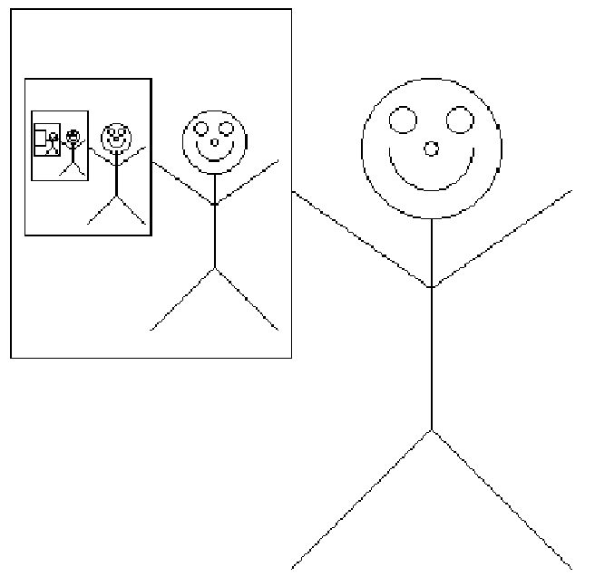

Bài 5. Đệ qui (Recursion)
Đệ qui trong lập trình
Notes:
Sequences

Slide 2
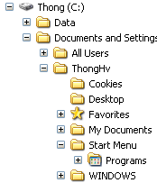
Đệ qui trong thực tế
(Recursion in practice)
Hệ điều hành: Các thư mục
Cú pháp của ngôn ngữ lập trình (Syntax of languages)
Đồ họa máy tính (Computer Graphics)
Tự nhiên: cây cối
Đệ qui trong lập trình

Slide 3
Một cuộc hành trình 1000 bước và việc thực hiện hành trình bắt đầu ở bước thứ nhất.
Làm thế nào thế nào để hoàn thành cuộc hành trình này?
Thực hiện bước 1 và tạo ra cuộc hành trình mới có 999 bước.
Đệ qui trong lập trình

Slide 4
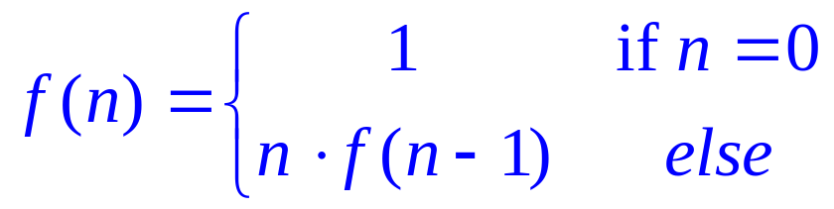
Hàm (phương thức) đệ qui
Đệ qui: Khi một hàm gọi đến chính nó
Ví dụ tính giai thừa:
  n! = 1· 2· 3· ··· · (n-1)· n
Hàm trong C++
  // hàm đệ qui tính giai thừa
  int recursiveFactorial(int n) {
  if (n == 0) return 1; // trường hợp cơ sở
  else return n * recursiveFactorial(n- 1);
  }
Đệ qui trong lập trình
Notes:
Sequences

Slide 5
Đệ qui tuyến tính – Đệ qui 1 lần
Kiểm tra trường hợp cơ sở.
  Bắt đầu bằng việc kiểm tra các trường hợp cơ sở ( ở đó phải có ít nhất một trường hợp). Đây chính là điều kiện để kết thúc đệ qui.
  Các lời gọi đệ qui hàm phải thực sự hướng quá trình đệ qui về trường hợp cơ sở (để kết thúc đệ qui).
Đệ qui một lần.
  Thực hiện gọi đệ qui chỉ một lần trong hàm. (Có thể trong hàm có nhiều bước kiểm tra để quyết định lựa chọn lời gọi đệ qui, nhưng trong tất cả các trường hợp đó thì chỉ một trường hợp được gọi thực sự)
  Khi định nghĩa hàm đệ qui thì mỗi lần gọi đệ qui trong hàm phải dẫn dần về trường hợp cơ sở.
Đệ qui trong lập trình

Slide 6
Ví dụ 1:Cộng các phần tử của một mảng
Cho mảng A có n phần tử A[0]->A[n-1]
4 | 3 | 6 | 2 | 5
Đệ qui trong lập trình

Slide 7
Ví dụ đơn giản cho đệ qui tuyến tính
Ví dụ vết đệ qui:
Algorithm LinearSum(A, n):
Input:
Một mảng A có kiểu nguyên và số nguyên n ≥ 1, A có ít nhất n phần tử
Output:
Tổng của n số nguyên đầu tiên trong A
if n = 1 then
return A[0]
else
return LinearSum(A, n - 1) + A[n - 1]
call
return
15
+
A
[
4
] =
15
+
5
=
20
LinearSum
(
A
,
5
)
call
return
13
+
A
[
3
] =
13
+
2
=
15
LinearSum
(
A
,
4
)
call
return
7
+
A
[
2
] =
7
+
6
=
13
LinearSum
(
A
,
3
)
call
return
4
+
A
[
1
] =
4
+
3
=
7
LinearSum
(
A
,
2
)
call
return
A
[
0
] =
4
LinearSum
(
A
,
1
)
Đệ qui trong lập trình

Slide 8
Ví dụ 2: Đảo ngược một mảng
Algorithm ReverseArray(A, i, j):
Input: Một mảng A và 2 chỉ số i, j nguyên không âm
Output: Đảo ngược mảng A từ chỉ số i đến j
if i < j then
Swap A[i] and A[ j]
ReverseArray(A, i + 1, j - 1)
return
Đệ qui trong lập trình

Slide 9
Định nghĩa các đối cho hàm đệ qui
Việc tạo ra các đối cho các hàm đệ qui là rất quan trọng, nó làm cho việc xây dựng hàm đệ qui trở nên dễ dàng hơn.
Trong một số trường hợp ta cần bổ sung thêm cho các hàm một số đối, khi đó dẫn tới hàm có thể gọi đệ qui.
Ví dụ: chúng ta định nghĩa hàm đảo mảng như sau ReverseArray(A, i, j), không định nghĩa ReverseArray(A).
Đệ qui trong lập trình

Slide 10
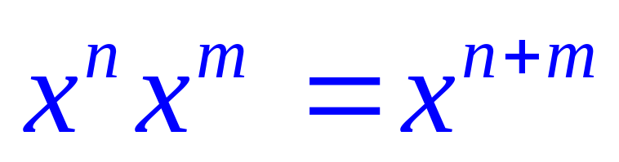
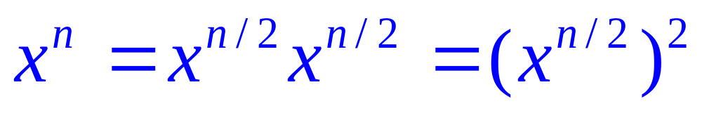
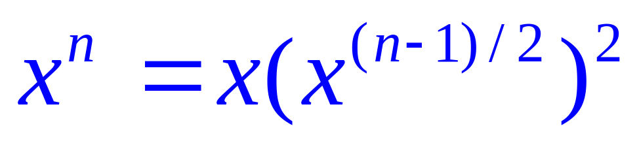
Cách tính số mũ
Nếu n chẵn
Nếu n lẻ
Đệ qui trong lập trình

Slide 11
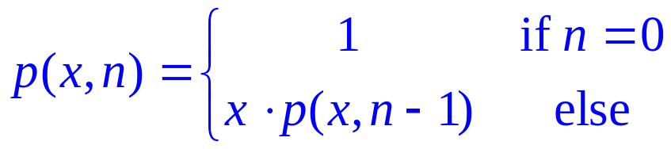
Tính lũy thừa
Hàm tính lũy thừa, p(x,n)=x^{n}, có thể định nghĩa đệ qui như sau:
Với cách định nghĩa như trên dẫn đến hàm tính lũy thừa có thời gian chạy là O(n) (gọi đệ qui n lần).
Tuy nhiên chúng ta có thể tính lũy thừa bằng cách khác tốt hơn cách trên.
Đệ qui trong lập trình

Slide 12
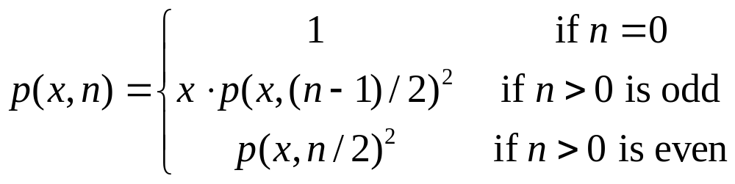
Đệ qui bậc 2
Chúng ta có thể đưa ra một thuật toán hiệu quả hơn với thuật toán đệ qui tuyến tính bằng việc sử dụng thuật toán đệ qui bậc 2.
  2⁴ = 2^{(4/2)2} = (2^{4/2})² = (2²)² = 4² = 16
  2⁵ = 2^{1+(4/2)2} = 2(2^{4/2})² = 2(2²)² = 2(4²) = 32
  2⁶ = 2^{(6/ 2)2} = (2^{6/2})² = (2³)² = 8² = 64
  2⁷ = 2^{1+(6/2)2} = 2(2^{6/2})² = 2(2³)² = 2(8²) = 128.
Đệ qui trong lập trình

Slide 13
Hàm đệ qui bậc 2
Algorithm Power(x, n):
Input: một số x và số nguyên n ≥ 0
Output: Giá trị của x^{n}
if n = 0 then
return 1
if n là lẻ then
y = Power(x, (n - 1)/ 2)
return x · y ·y
else
y = Power(x, n/ 2)
return y · y
Đệ qui trong lập trình

Slide 14
Phân tích thuật toán đệ qui bậc 2
Algorithm Power(x, n):
Input: một số x số nguyên n ≥ 0
Output: Giá trị x^{n}
if n = 0 then
return 1
if n là lẻ then
y = Power(x, (n - 1)/ 2)
return x · y · y
else
y = Power(x, n/ 2)
return y · y
Mỗi lần gọi đệ qui thì giá giá trị của n được chia đôi; do đó ta đã phải gọi đệ qui logn. Vậy thời gian thực hiện của thuật toán là O(logn).
Ở đây ta sử dụng biến y, nó rất quan trọng vì nó giúp ta tránh phải gọi đệ qui hai lần.
Đệ qui trong lập trình

Slide 15
Logarit
Đây là một ví dụ rất tốt để nói đến log nói chung
Phương pháp đệ qui bậc 2 có thời gian chạy là logn.
  Cơ số của log ở trên là gì? 2.
  Tại sao mỗi bước lại chia cho 2?
  Nếu n=1000, Số bước là bao nhiêu? 10
  Nếu chúng ta có thuật toán chạy trong thời gian là log10. Thuật toán này có thực sự khác với thuật toán trên hay không?
    Với log cơ số nhỏ hay lớn chi khác nhau hằng số.Vì:
        log_{a}n = log_{b}a *log_{b}n
        log₁₀n = log₂10*log₂n
Đệ qui trong lập trình

Slide 16
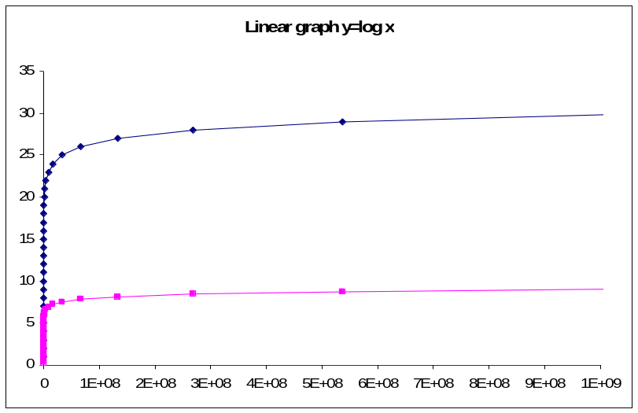
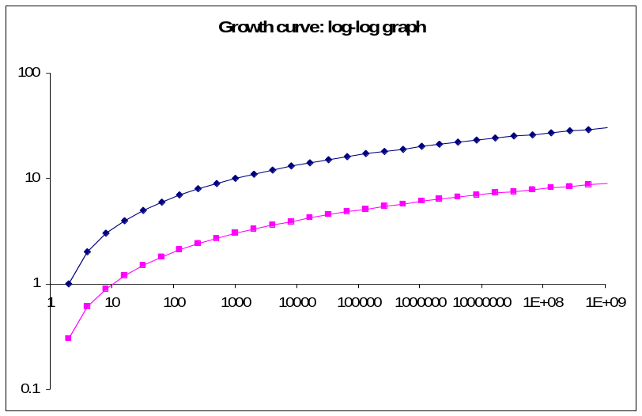
Mối quan hệ giữa log₂ and log₁₀?
n | log(n,2) | log(n,10)
1 | 0 | 0
2 | 1 | 0.30
4 | 2 | 0.60
8 | 3 | 0.90
16 | 4 | 1.20
32 | 5 | 1.51
64 | 6 | 1.81
128 | 7 | 2.11
256 | 8 | 2.41
512 | 9 | 2.71
1024 | 10 | 3.01
Đệ qui trong lập trình

Slide 17

Đệ qui nhị phân
(Binary Recursion)
Hàm đệ qui nhị phân là hàm đệ qui mà trong nó gọi đệ qui hai lần.
Ví dụ: Hàm vẽ một cái thước kẻ.
Đệ qui trong lập trình

Slide 18
Hàm đệ qui 2 lần để vẽ một cái thước kẻ
#include"conio.h"
#include"iostream"
using namespace std;
//Hàm vẽ một vạch trên thước
void drawonetick(int ticklength, int ticklabel=-1){
cout<<" ";
for(int i=0;i<ticklength; i++)
cout<<"-";
if(ticklabel>=0)
cout<<" "<<ticklabel;
cout<<"\n";
}
Đệ qui trong lập trình

Slide 19
//Hàm vẽ một đơn vị của thuốc
void drawticks(int ticklength){
if(ticklength>0){
drawticks(ticklength-1);
drawonetick(ticklength);
drawticks(ticklength-1);
}
}
//Hàm vẽ cả thước
void drawruler(int ninches, int majorlength){
drawonetick(majorlength,0);
for(int i=1; i<= ninches; i++){
drawticks(majorlength-1);
drawonetick(majorlength,i);
}
}
void main(){
drawruler(6,3);
getch();
}
Đệ qui trong lập trình

Slide 20
Một hàm đệ qui nhị phân khác
Bài toán: Cộng tất cả các số của môt mảng A các số nguyên:
  Algorithm BinarySum(A, i, n):
  Input: Mảng A và hai số nguyên i và n, trong đó n = 2 mũ k (k>0)
  Output: Tính tổng n số của mảng A có chỉ số bắt đầu từ i
  if n = 1 then
  return A[i ]
  return BinarySum(A, i, n/ 2) + BinarySum(A, i + n/ 2, n/ 2)
Ví dụ vết của thuật toán:
0
,
8
0
,
4
4
,
4
0
,
2
2
,
2
4
,
2
6
,
2
0
,
1
1
,
1
2
,
1
3
,
1
4
,
1
5
,
1
6
,
1
7
,
1
Đệ qui trong lập trình

Slide 21
Số tiếp theo là số nào?
1
1
2
3
5
8
13
?
Đệ qui trong lập trình
Notes:
Sequences
21
Why? Because each number is the sum of the ones before it.
This is a famous sequence – it describes the growth patterns of flowers among other things

Slide 22
Tính số Fibonacci
Các số Fibonacci được định nghĩa như sau :
    F₀ = 1
    F₁ = 1
    F_{i} = F_{i-1} ⁺ F_{i-2} với i > 1.
Thuật toán tìm số Fibonaci thứ k
      Algorithm BinaryFib(k):
      Input: Số nguyên không âm k
      Output: Số Fibonaci thứ k là F_{k}
      if k ≤ 1 then
      return 1
      else
      return BinaryFib(k - 1) + BinaryFib(k - 2)
Đệ qui trong lập trình

Slide 23
Phân tích thuật toán Fibonacci đệ qui nhị phân
Gọi n_{k} là số lần gọi đệ qui của BinaryFib(k). Khi đó
  n₀ = 1
  n₁ = 1
  n₂ = n₁ + n₀ + 1 = 1 + 1 + 1 = 3
  n₃ = n₂ + n₁ + 1 = 3 + 1 + 1 = 5
  n₄ = n₃ + n₂ + 1 = 5 + 3 + 1 = 9
  n₅ = n₄ + n₃ + 1 = 9 + 5 + 1 = 15
  n₆ = n₅ + n₄ + 1 = 15 + 9 + 1 = 25
  n₇ = n₆ + n₅ + 1 = 25 + 15 + 1 = 41
  n₈ = n₇ + n₆ + 1 = 41 + 25 + 1 = 67.
Chú ý: Trừ 2 trường hợp đầu của n_{k} còn lại thì n_{k} > 2^{k/2}. Vậy nó là hàm mũ!
Đệ qui trong lập trình

Slide 24
Thuật toán tính số Fibonacci tốt hơn
Thuật toán đệ qui một lần:
    Algorithm LinearFibonacci(k):
    Input: Một số nguyên không âm k
    Output: Cặp hai số số Fibonacci (F_{k}, F_{k-1})
    if k = 1 then
    return (k, 1)
    else
    (i, j) = LinearFibonacci(k - 1)
    return (i +j, i)
Thời gian chạy là O(k).
Đệ qui trong lập trình

Slide 25
Bài tập
Bài 1. Lập hàm đệ qui tính giá trị đa thức
Bài 2. Lập hàm đệ qui tìm ước số chung của 2 số nguyên dương
Bài 3. Lập hàm đệ qui tìm giá trị min của một dãy n số thực
Bài 4. Viết hàm đệ qui tìm kiếm một chữ cái nào đó có trong một xâu ký tự hay không.
Đệ qui trong lập trình

Slide 26
Hết
Đệ qui trong lập trình

